Slide 1
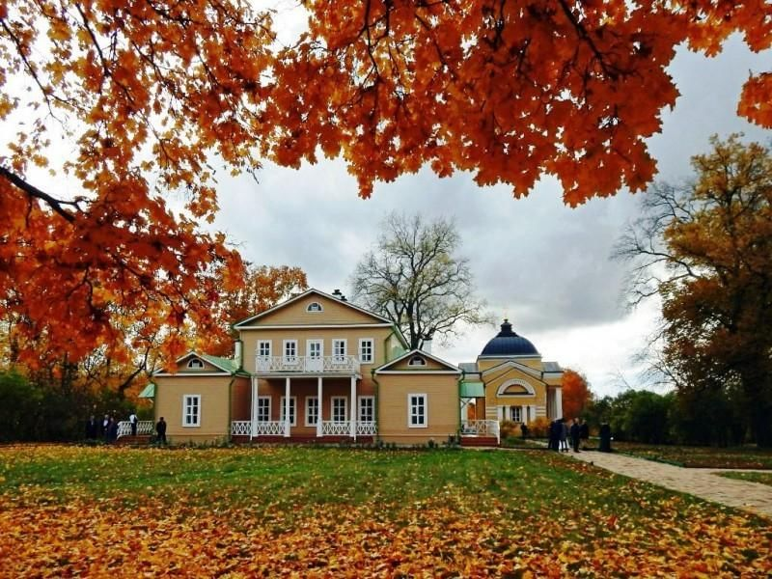
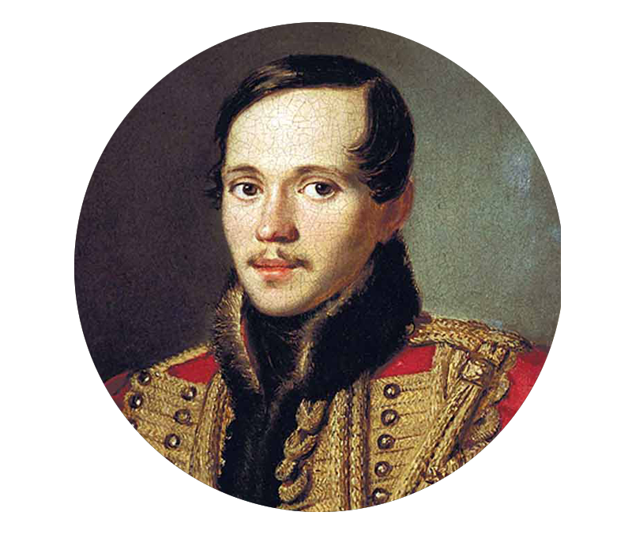
«Перекресток истин»
Начать игру

Slide 2
КАТЕГОРИИ
ГЕОГРАФИЯ | 10 | 20 | 30 | 40 | 50
ИСКУССТВО | 10 | 20 | 30 | 40 | 50
ИСТОРИЯ | 10 | 20 | 30 | 40 | 50
КРАЕВЕДЕНИЕ | 10 | 20 | 30 | 40 | 50
ЛИТЕРАТУРА | 10 | 20 | 30 | 40 | 50

Slide 3
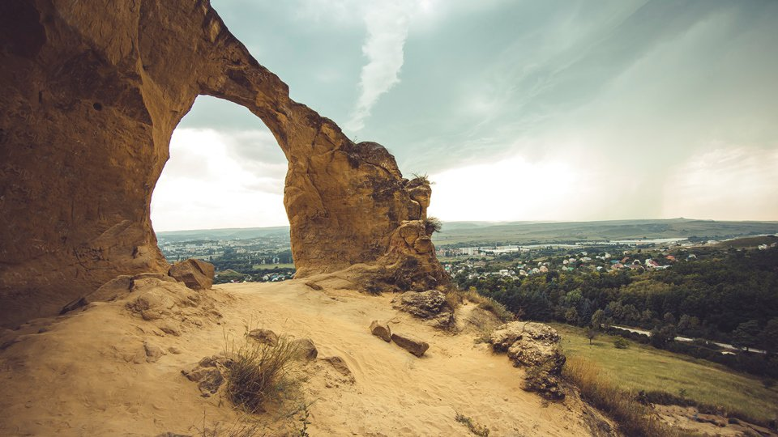
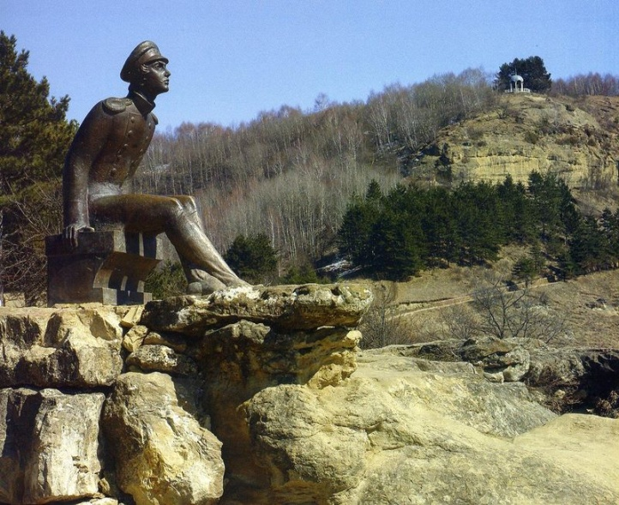
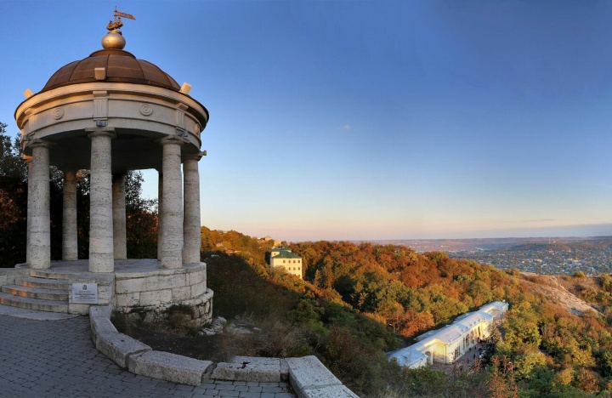
«География» за 10
Природа какого региона служат фоном для многих произведений Лермонтова?
Природа Кавказа

Slide 4
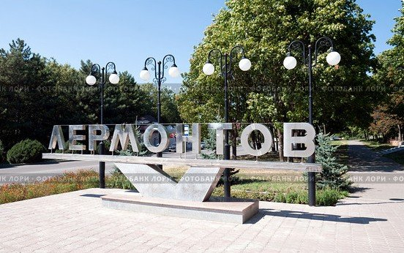
«География» за 20
Где находится город Лермонтов, названный в честь поэта?
Ставропольский край

Slide 5
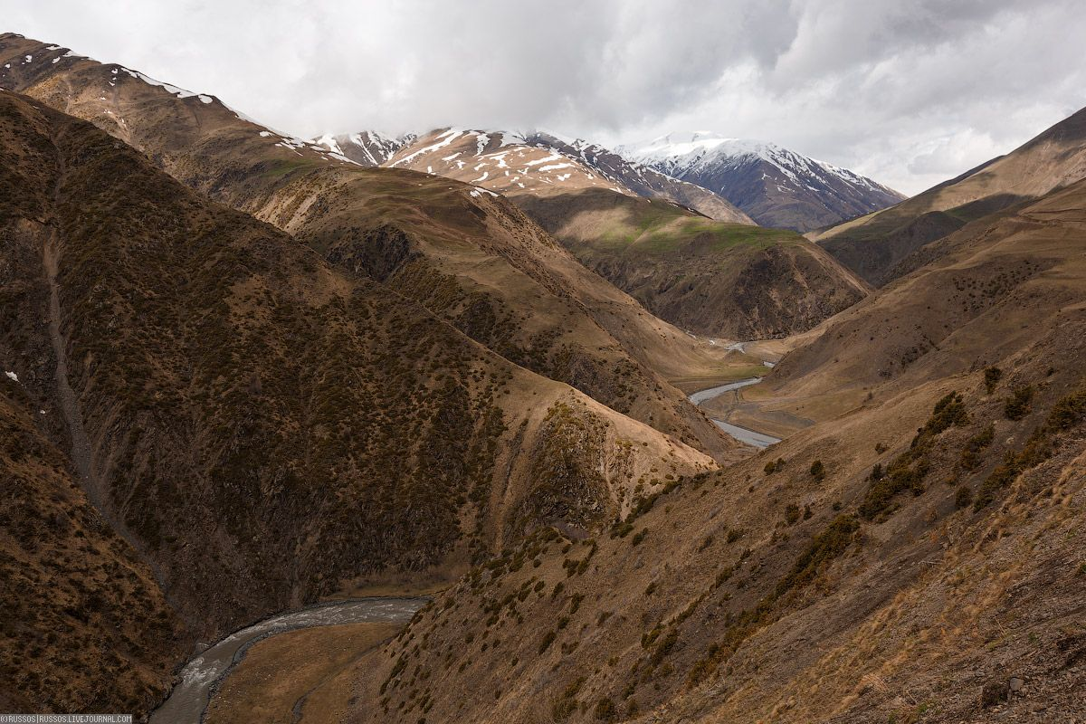
«География» за 30
Холмы какого региона упоминал Лермонтов в стихотворении «Сон»?
долина Дагестана

Slide 6
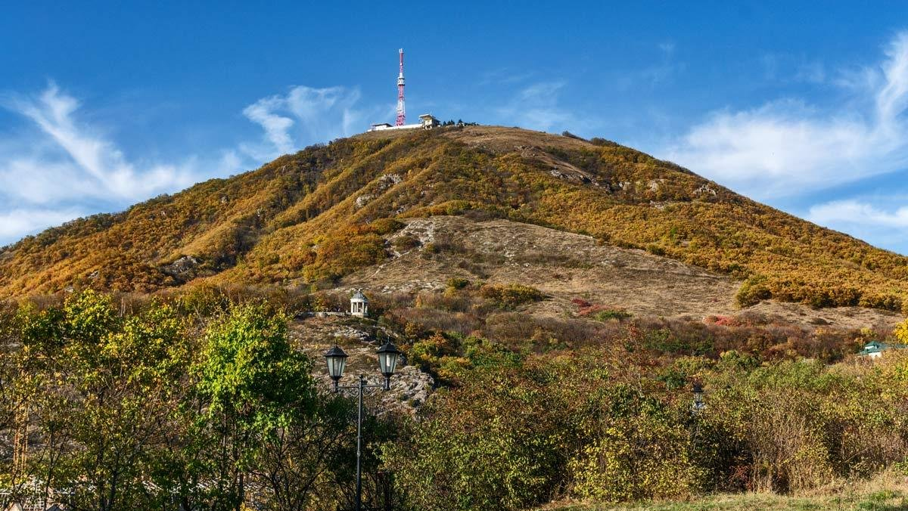
«География» за 40
Около какой горы состоялась дуэль Лермонтова и Мартынова?
Машук

Slide 7
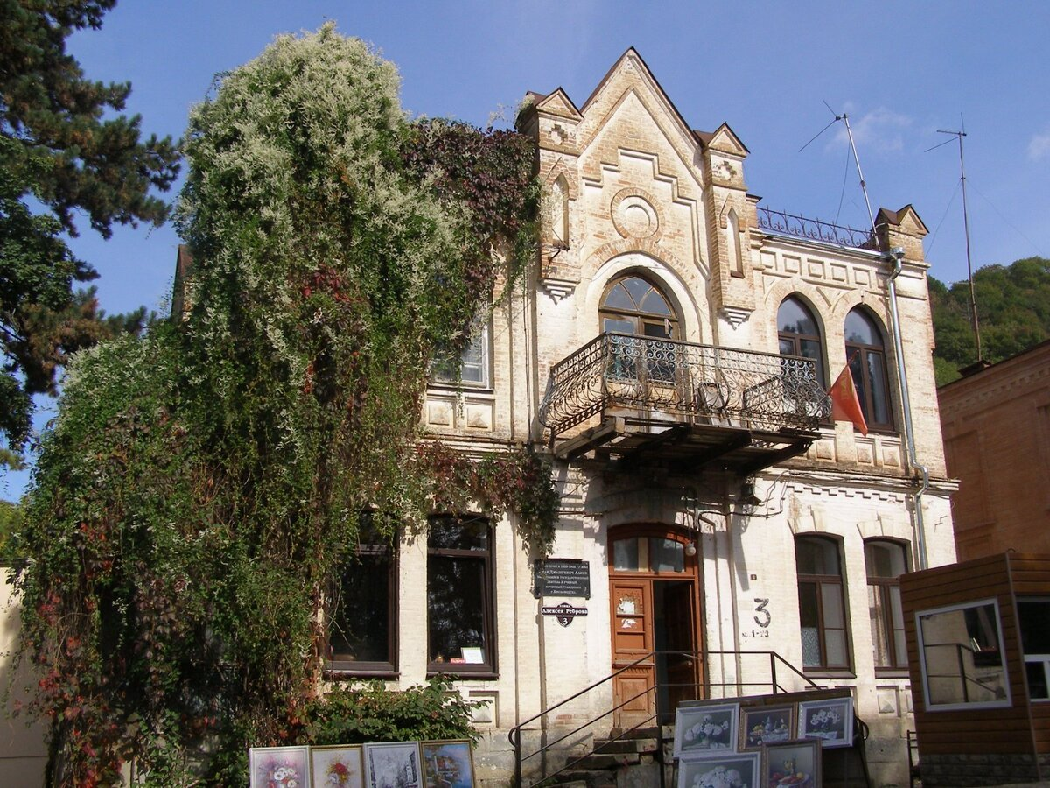
«География» за 50
В этом городе Лермонтов бывал часто. Впервые, еще в детстве, с бабушкой. Самый известный адрес, по которому останавливался поэт: улица Коминтерна, 3, дом Реброва. Позже, во время ссылки, здесь были написаны многие произведения Лермонтова. Как называется этот город?
Кисловодск

Slide 8
«Искусство» за 10
Мир поэзии Лермонтова всеобъемлющ и безграничен, пронизан философскими размышлениями, пафосом свободы и мятежного духа. Такая поэзия не могла оставить равнодушными художников. Васнецов, Кустодиев, Суриков, Врубель Серов. А кто из известных Пензенских живописцев иллюстрировал произведения М.Ю. Лермонтова?
…
К. А. Савицкий

Slide 9
«Искусство» за 20
Эти стихи положили на музыку более 100 композиторов, в том числе: А. С. Даргомыжский (1850); Н. А. Римский-Корсаков (1876); С. В. Рахманинов (1895); М. А. Балакирев (1896) и многие другие. Что это за стихотворение, написанное в 1841 г.?
* Причем это не собственное сочинение, а вольный перевод стихотворения Г. Гейне.
…
"На севере диком..." ("Сосна")

Slide 10
«Искусство» за 30
Считается, что первый памятник великому поэту был в Пятигорске, 1889 год, но это не так. Первое скульптурное изображение поэта было в другом городе, совсем не связанном с жизнью поэта. Этот скульптурный барельеф с изображением М.Ю. Лермонтова занял достойное место в памятнике «Тысячелетие России».
Где находится этот барельеф?
Великий Новгород

Slide 11
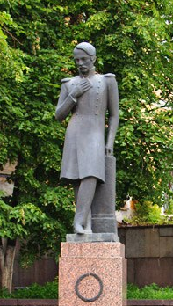
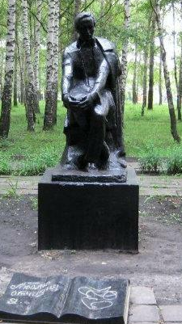
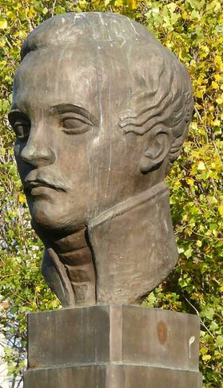
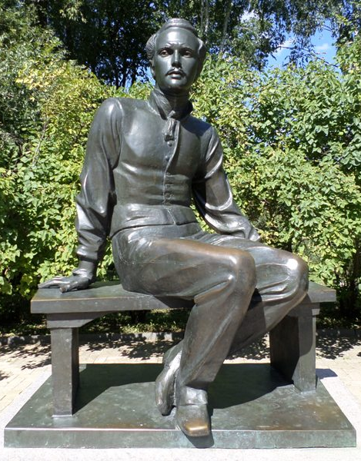
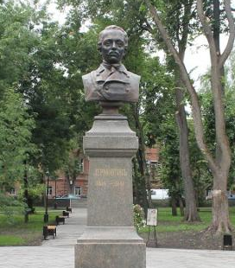
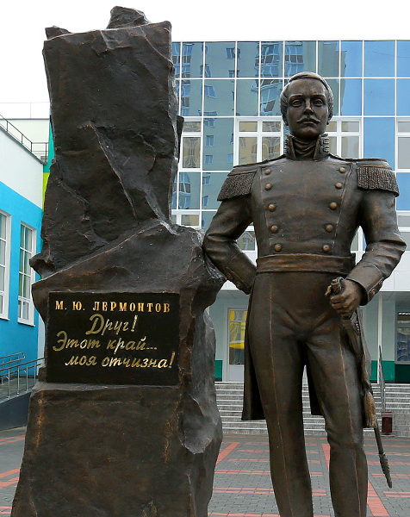
Как сурская земля увековечила память поэта? Сколько всего памятников М.Ю. Лермонтова в Пензе и Пензенской области?
«Искусство» за 40
6 памятников

Slide 12
«Искусство» за 50
Это пьеса, четвертая по счету, написанная М.Ю. Лермонтовым в 1835 году. Автор страстно желал видеть её на сцене, но цензура упорно отказывала ему. Официальное разрешение на постановку удалось получить только в 1852. Полный запрет на постановку был снят в пору либеральных реформ, в апр. 1862. 24 сентября 1862 года драму поставил Малый театр.
Что это за пьеса?
«Маскарад» 12 апреля 1862 года был официально разрешен для постановок

Slide 13
«История» за 10
Какими европейскими языками владел Лермонтов?
Французским и немецким

Slide 14
«История» за 20
С кем из поэтов сравнивал себя Лермонтов?
Байрон
В 1830 году поэт увлекся творчеством и личностью лорда Байрона. Тогда же он сравнивал себя с великим английским поэтом, осознавал сходство мироощущения своего и Байрона.

Slide 15
«История» за 30
В каком звании вышел из Школы гвардейских подпрапорщиков и кавалерийских юнкеров Лермонтов?
В ноябре 1834 года М.Ю.Лермонтов выходит из Школы в звании корнета

Slide 16
«История» за 40
Из-за какого произведения был сослан первый раз на Кавказ?
Стихотворение «Смерть поэта» посвящено смерти А.С. Пушкина. В нем поэт гневно обвинил убийц поэта. После «Смерти поэта» он стал одним из самых популярных писателей в России.

Slide 17
«История» за 50
С кем и из-за чего произошла у Лермонтова дуэль, за которую он был вторично сослан на Кавказ?
С сыном французского посланника Барантом (18 февраля 1840 г.) - спор о смерти Пушкина, о национальной чести русских и соперничество из-за женщины.

Slide 18
«Краеведение» за 10
М.Ю. Лермонтов родился в Москве, почему его Родиной считаются Тарханы?
Поэт провёл почти всё свое детство у бабушки в имении Тарханы

Slide 19
«Краеведение» за 20
«Краеведение» за 20
Какие места в Пензенской области связанны с жизнью и творчеством М.Ю.Лермонтова
Усадьба Тарханы, сквер Лермонтова, улица Лермонтова, областная библиотека им. М.Ю. Лермонтова

Slide 20
«Краеведение» за 30
Когда и какая улица была переименована в честь М.Ю. Лермонтова?
Ул. Садовая переименована в ул. Лермонтова в 1964 году

Slide 21
«Краеведение» за 40
Где покоится М.Ю. Лермонтов?
Фамильная часовня в имении Тарханы

Slide 22
«Краеведение» за 50
«Краеведение» за 50
Какие родственные связи были у М.Ю. Лермонтова с П.А. Столыпиным?
Они приходились друг другу троюродными братьями

Slide 23
«Литература» за 10
«Литература» за 10
Чего не вынесла душа поэта из стихотворения «Смерть поэта»?
позора мелочных обид

Slide 24
«Литература» за 20
«Литература» за 20
Какой русский писатель назвал стихотворение «Бородино» «зерном» романа «Война и мир»?
Л.Н. Толстой

Slide 25
«Литература» за 30
Из какой семьи родом Кирибеевич, герой «Песни про купца Калашникова»?
Малюты Скуратова

Slide 26
«Литература» за 40
О каком герое Лермонтова Белинский писал: «Что заогненная душа, что за мощный дух, что за исполинская натура…»?
Мцыри

Slide 27
«Литература» за 50
Какое стихотворение считают прологом к «Герою нашего времени», так как в нём даётся характеристика современного общества и его представителей как порождения времени?
«Дума»

